Slide 1

做身體的主人

Slide 2
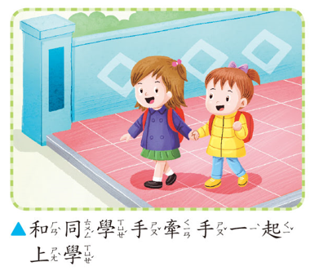

Slide 3


Slide 4


Slide 5


Slide 6


Slide 7
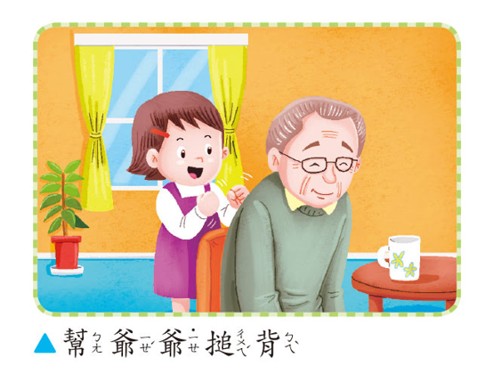

Slide 8


Slide 9
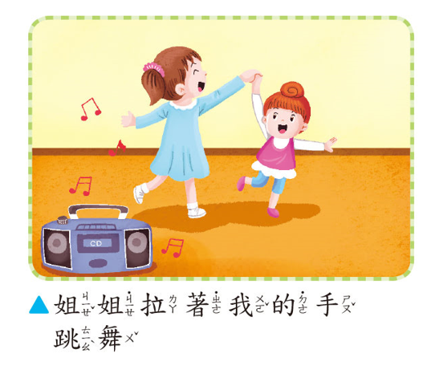

Slide 10


Slide 11
我們是自己身體的主人，
愉快的身體碰觸可以有助於情感的互動；
感覺不舒服的碰觸要勇敢表達拒絕。

Slide 12
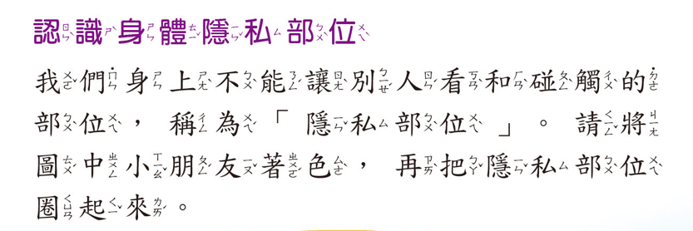
泳衣遮住的地方加上嘴唇

Slide 13
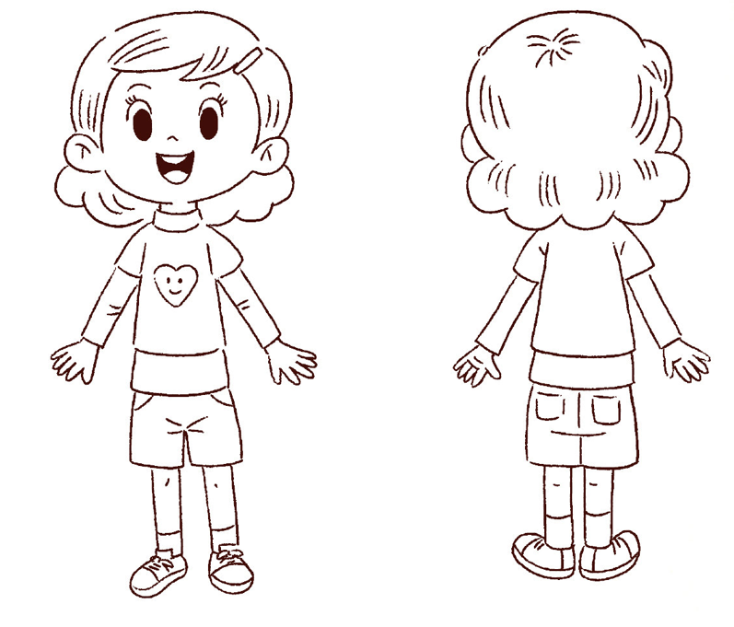

Slide 14
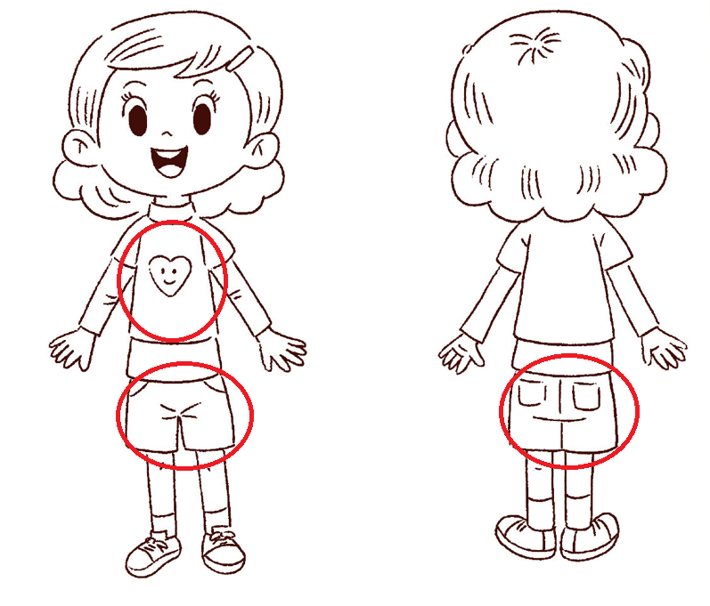

Slide 15
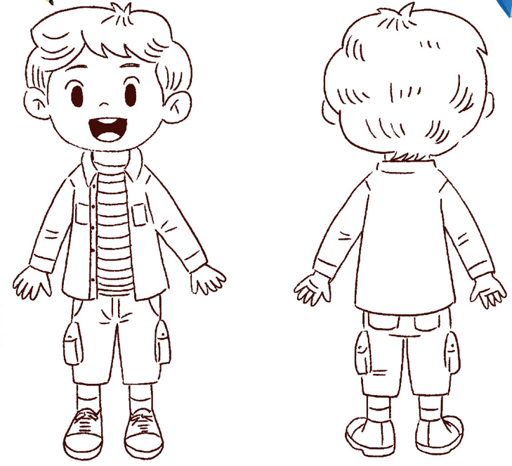

Slide 16
